Slide 1

МДОУ ДС №202 «Золушка»
Викторина по сказкам
(для дошкольного возраста)
Воспитатель:
Левашова О.В.
г. Буденновск,2022

Slide 2
Цель: Помочь детям вспомнить названия и содержание уж известных им сказок.
В мире много сказок грустных и смешных,
И прожить на свете нам нельзя без них.
Пусть герои сказок дарят нам тепло
Пусть добро навеки побеждает зло!

Slide 3
Колобок
Перед волком не дрожал,
От медведя убежал,
А лисице на зубок
Все ж попался…

Slide 4
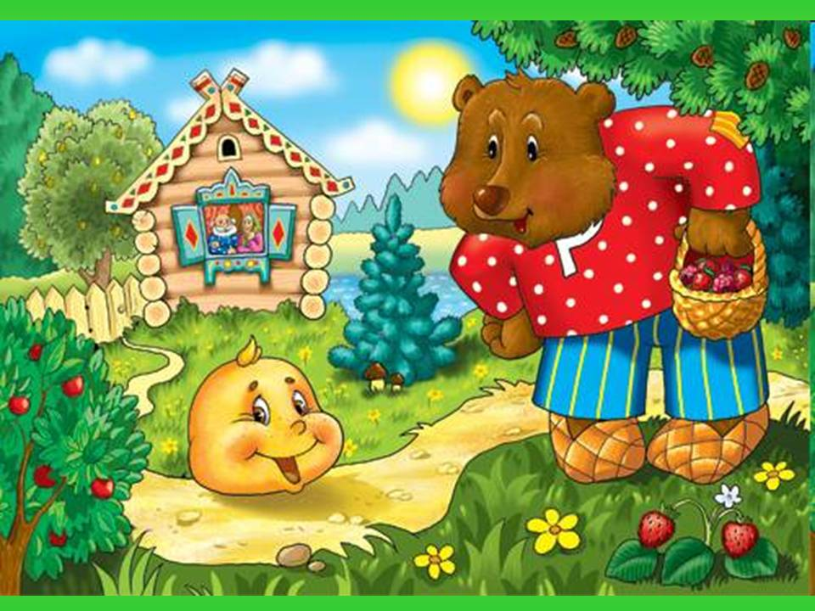

Slide 5
Помогла нам яблонька,
Помогла нам печка,
Помогла хорошая
Голубая речка.
Все нам помогали,
Все нас укрывали,
К матушке и батюшке
Мы домой попали.
Кто унес братишка?
Назовите книжку.
Гуси-лебеди

Slide 6
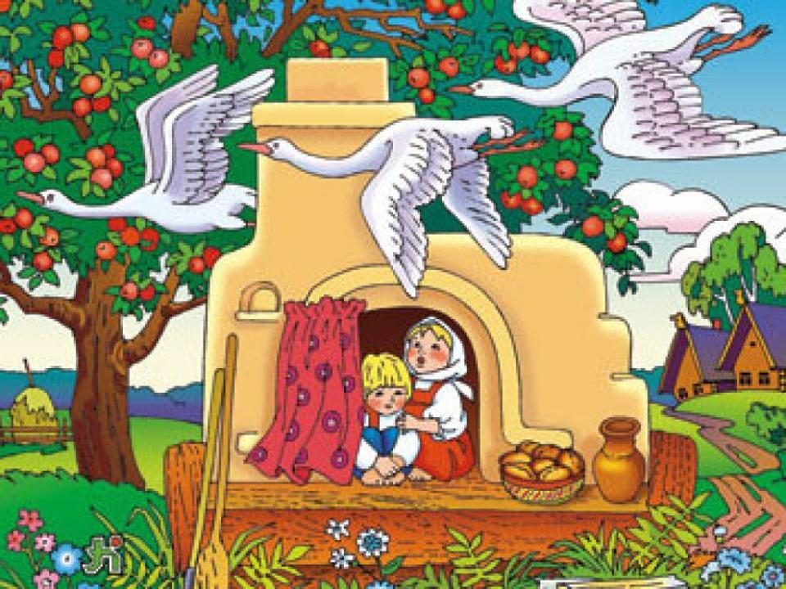

Slide 7
В этой книге именины,
Много было в ней гостей.
Но на этих именинах
Появился вдруг злодей.
Он хотел убить хозяйку,
Чуть ее не погубил,
Но коварному злодею
Кто-то голову срубил.
(К. Чуковский. Муха –Цокотуха)

Slide 8


Slide 9
Сидит в корзинке девочка
у мишки за спиной.
Он, сам того не ведая,
несет ее домой…
«Маша и медведь»

Slide 10
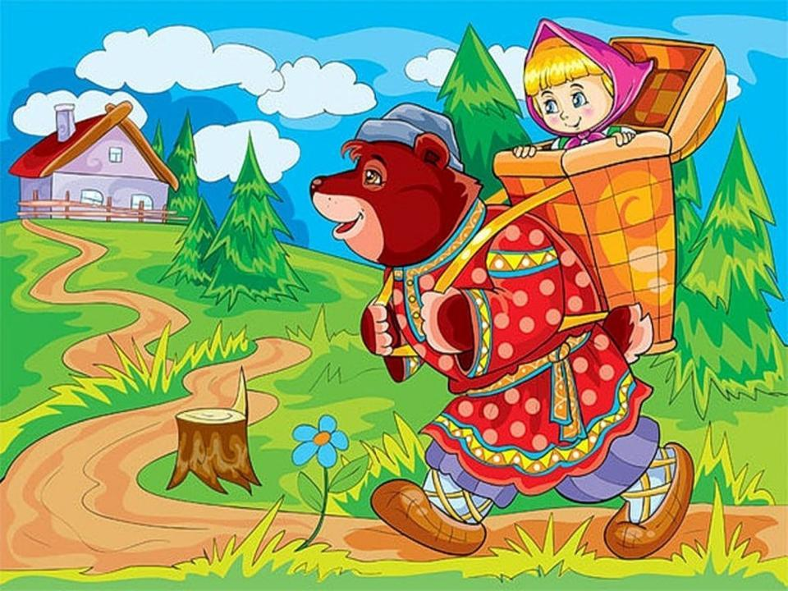

Slide 11
Ах ты, Петя-простота,
Сплоховал немножко:
Не послушался кота,
Выглянул в окошко.
«Кот, петух и лиса»

Slide 12
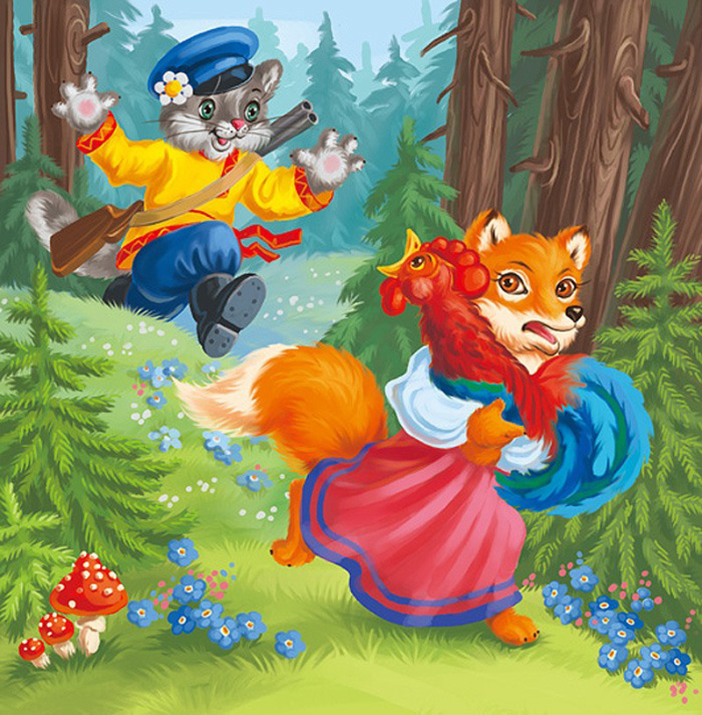

Slide 13
Стоял домик расписной, Ох, красивый он какой! В нем зверюшки жили –
Жили не тужили. Но пришел медведь
и давай реветь.
Мишка домик завалил, Чуть друзей не раздавил.
«Теремок»

Slide 14
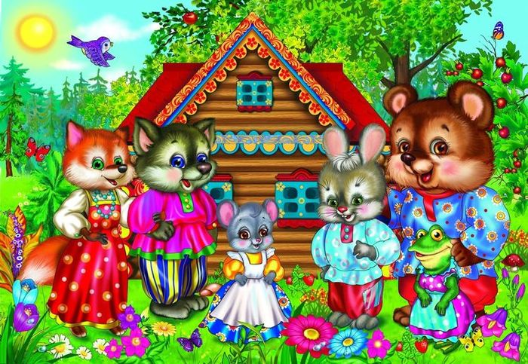

Slide 15
Лечит маленьких детей,
Лечит птичек и зверей,
Сквозь очки свои глядит
Добрый доктор ...
«Айболит»

Slide 16
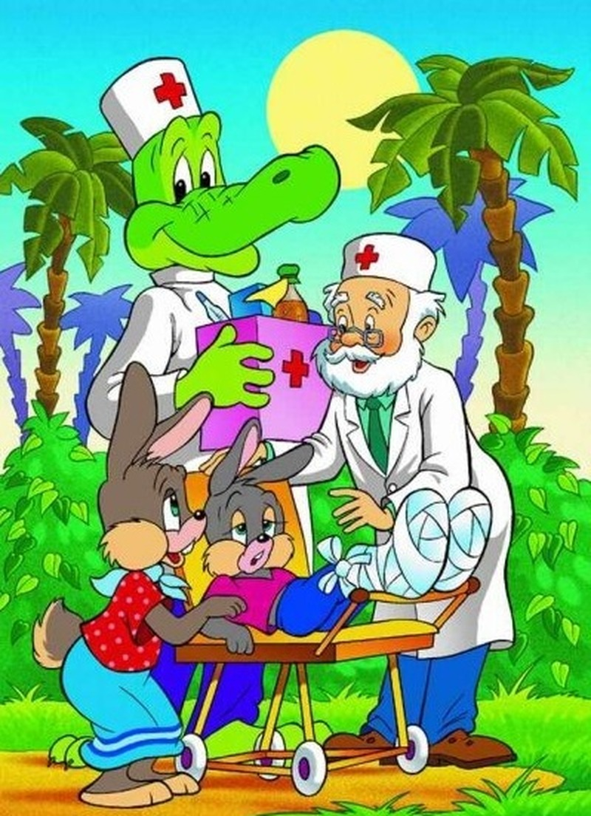

Slide 17
Ждали маму с молоком, А пустили волка в дом… Кем же были эти Маленькие дети?
«Волк и козлята»

Slide 18
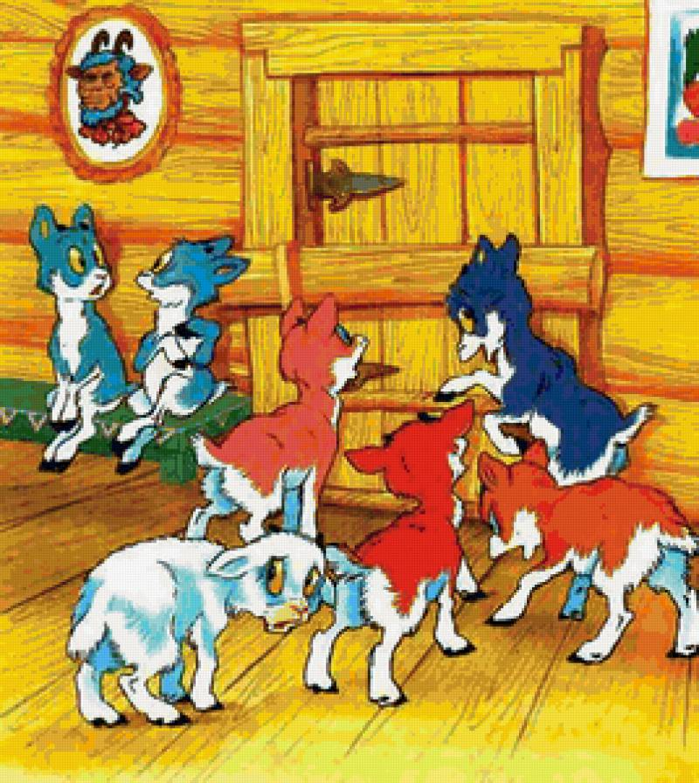

Slide 19
В гости к бабушке пошла, Пироги ей понесла. Серый Волк за ней следил, Обманул и проглотил.
«Красная шапочка»

Slide 20
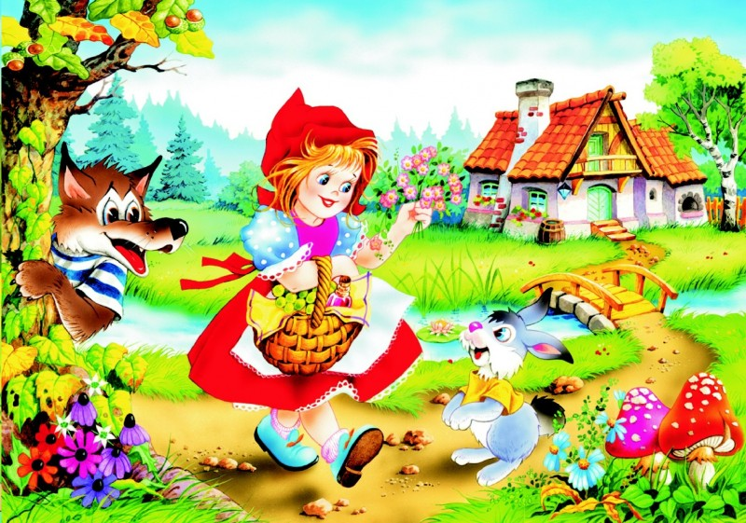

Slide 21
Всех важней она в загадке, Хоть и в погребе жила: Репку вытащить из грядки Деду с бабкой помогла
«Репка»

Slide 22
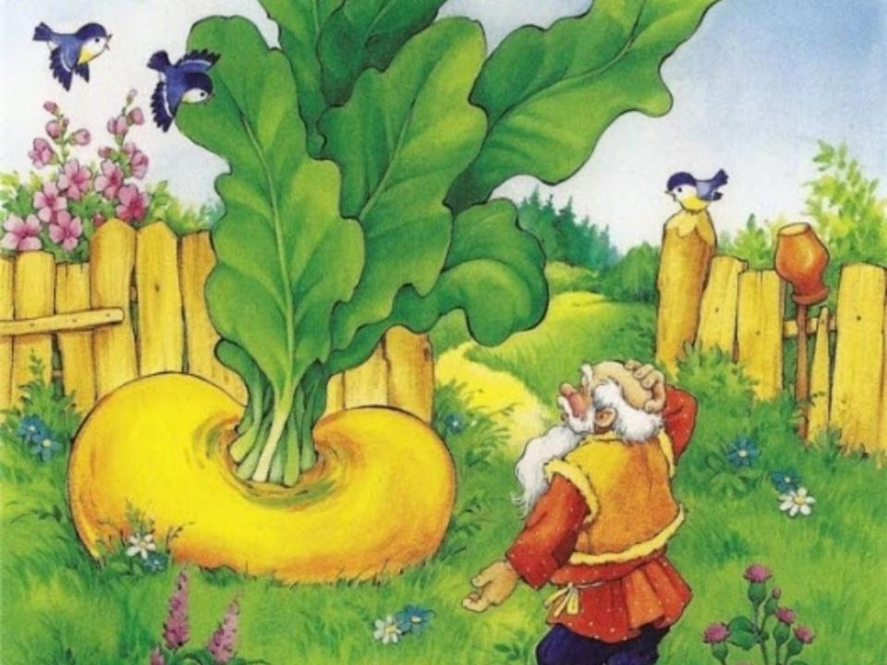

Slide 23
Возле леса, на опушке, Трое их живет в избушке. Там три стула и три кружки, Три кроватки, три подушки. Угадайте без подсказки, Кто герои этой сказки?
«Три медведя»

Slide 24
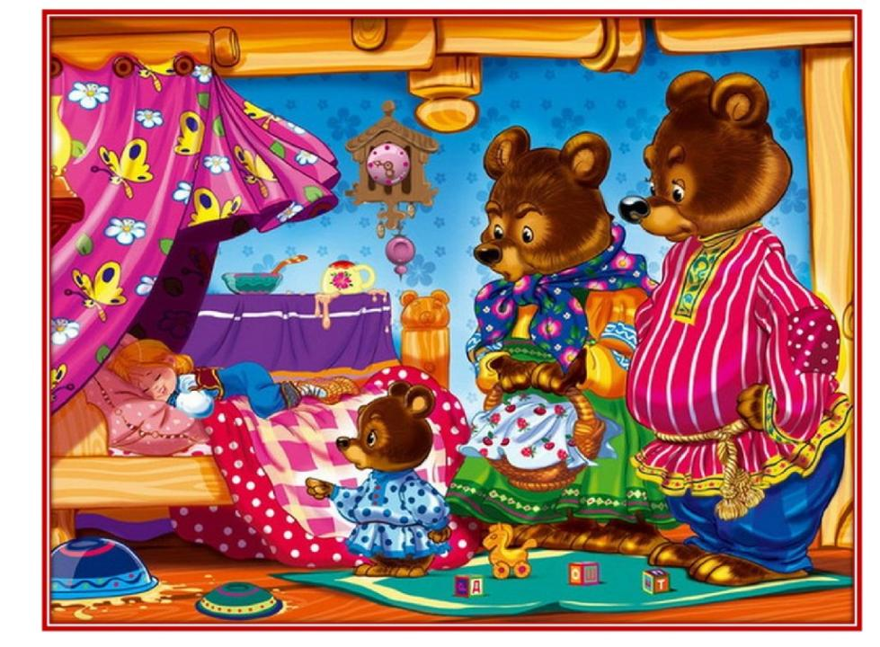
ОТВЕТ

Slide 25

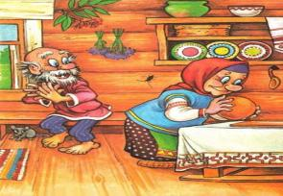
Узнай героя
Кто от бабушки ушёл и от дедушки ушёл?

Slide 26
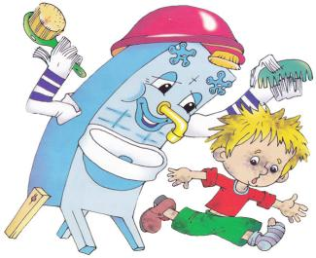
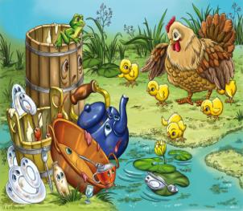
Кто убежал от бабушки Федоры?

Slide 27
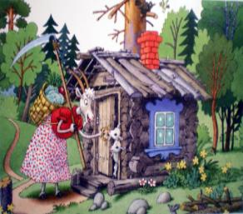
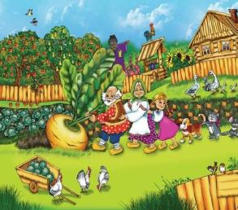
Кто вытащил репку?

Slide 28
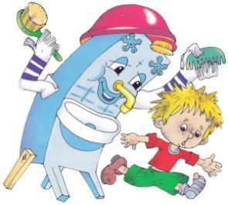
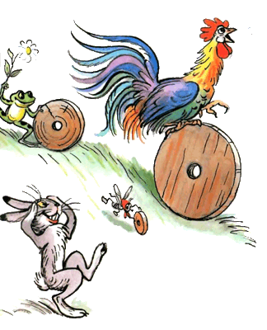
От кого сбежали даже брюки?

Slide 29
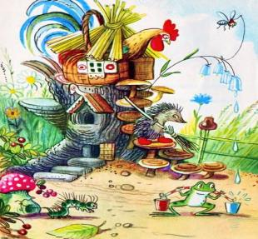
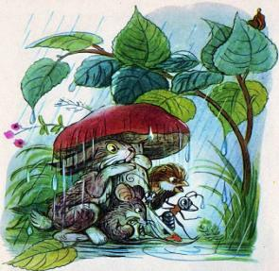
Где спрятались от дождя звери?

Slide 30
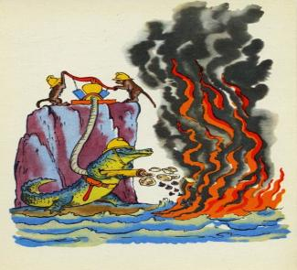
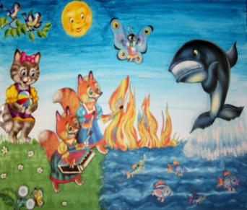
Кто тушил море синее и потушил его?

Slide 31
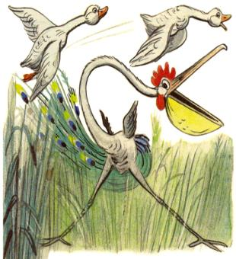
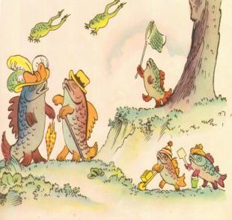
Назови героев, которые всё перепутали?

Slide 32
Молодцы!

